Slide 1
Proyecto Fin de Ciclo
SocialBlog
José Carlos Aragón De Los Reyes
DAW
http://socialblog.890m.com/

Slide 2
Descripción
SocialBlog es una red social orientada a la publicación de artículos organizados en secciones o categorías.
Los usuarios publican artículos y visualizan artículos escritos por otros usuarios, interactúan entre ellos a través de mensajes privados y likes a los artículos ganando reputación.
SocialBlog cuenta con las mayores medidas de protección de privacidad, ya que para ser utilizado, el usuario ha de registrarse, y se evita el registro de bots a través de captchas.
La información de login se encuentra protegida con un potente cifrado, para que nunca pueda caer en malas manos.
Su autor es José Carlos Aragón De Los Reyes en 2016.
http://socialblog.890m.com/

Slide 3
Partes del Proyecto
FrontEnd
BackEnd
Información Técnica

Slide 4
Partes Principales del FrontEnd
Login/Registro
Encriptado
Pestañas
Noticias
Usuarios
Información Personal básica
Captchas
Jquery Validator
Favoritos
Mi Redacción
Nuevo Artículo
Artículos Anteriores
Mensajes
Perfil
Cerrar Sesión
Información cifrada

Slide 5
Login/Registro
Login
Email
Contraseña
Registro
Datos básicos
Email no se puede repetir y Contraseña duplicada para evitar errores

Slide 6
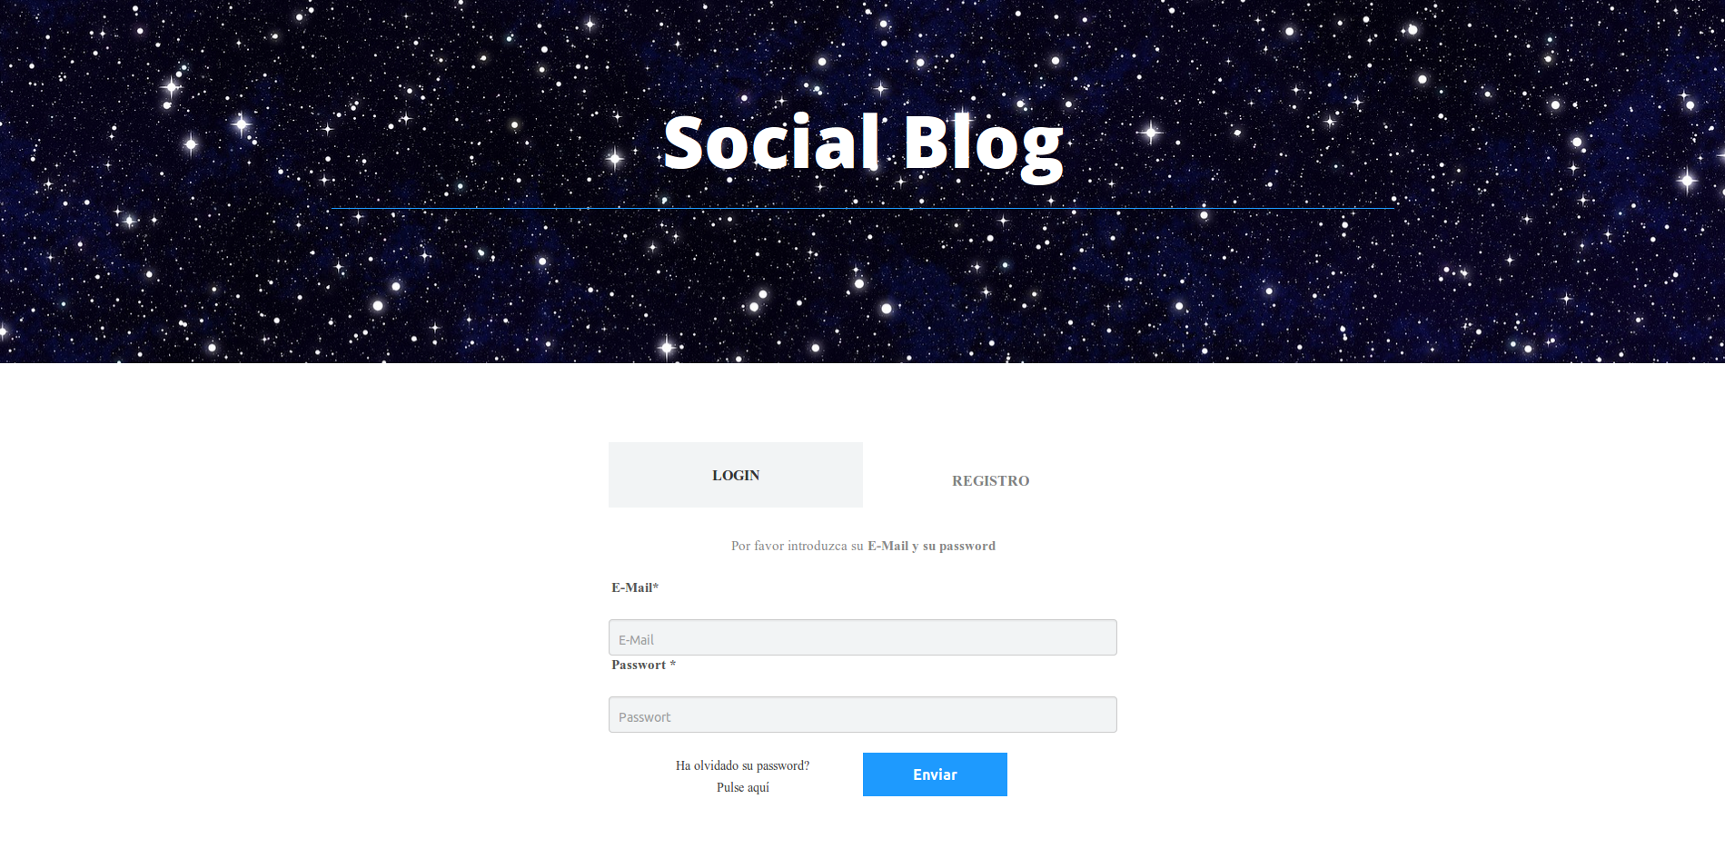
LOGIN

Slide 7
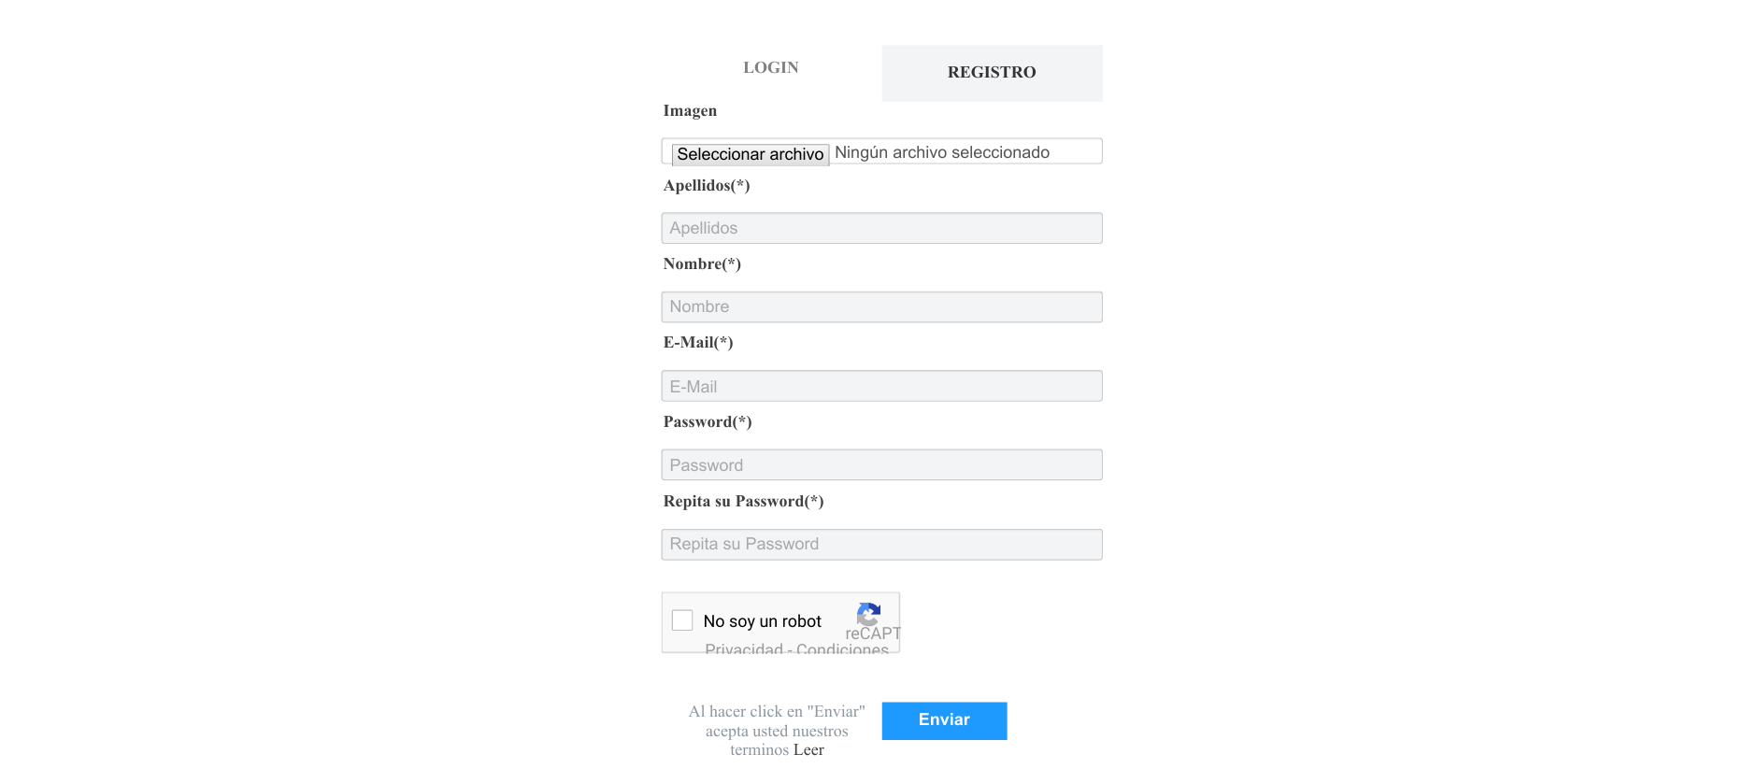
Registro

Slide 8
Pestañas
Noticias
Todos los Artículos de los usuarios
Favoritos
Artículos de categorías Favoritas
Mi Redacción
Artículos Nuevos y Modificación de los Anteriores
Mensajes
Comunicación entre usuarios
Perfil
Modificación y Cerrar Sesión

Slide 9
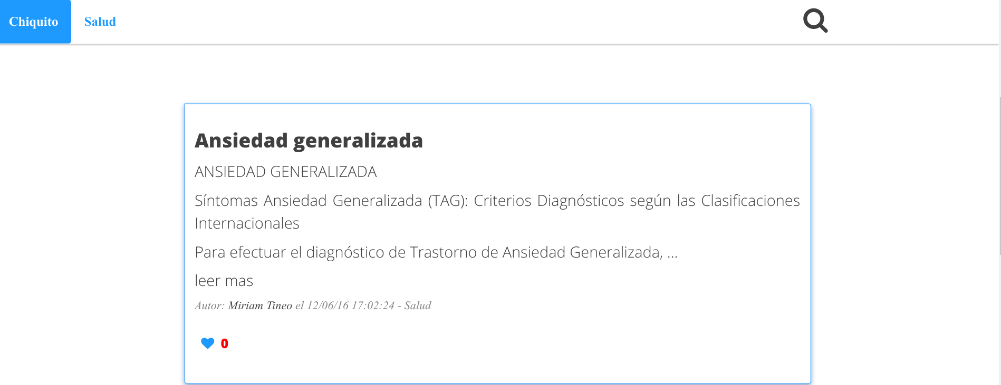
Noticias

Slide 10
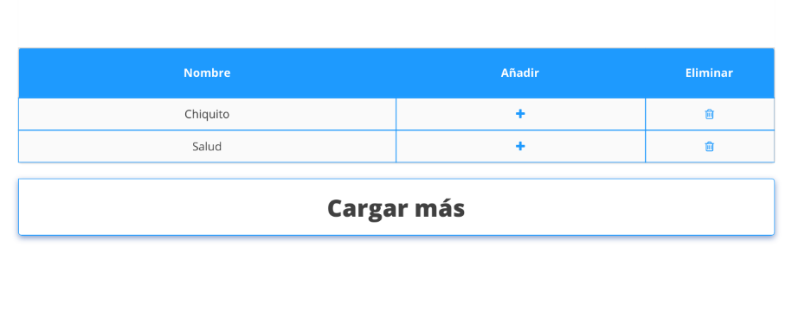
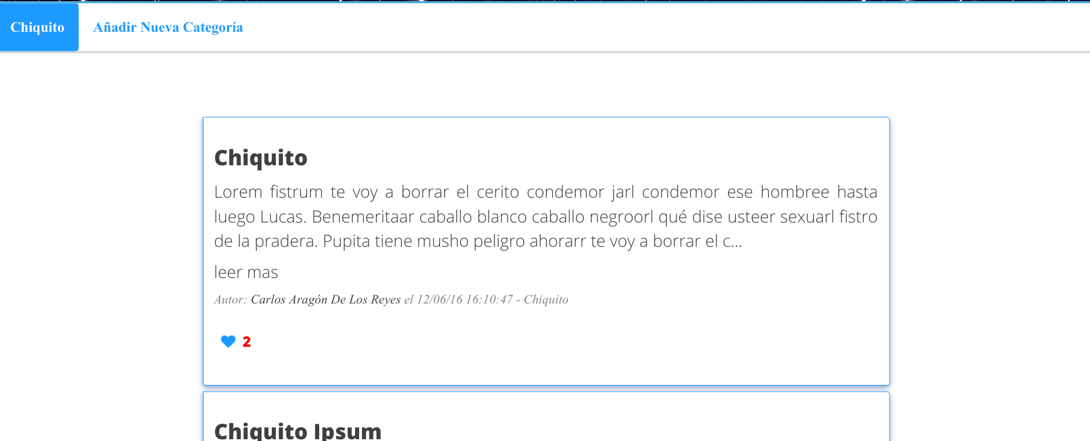
Favoritos

Slide 11
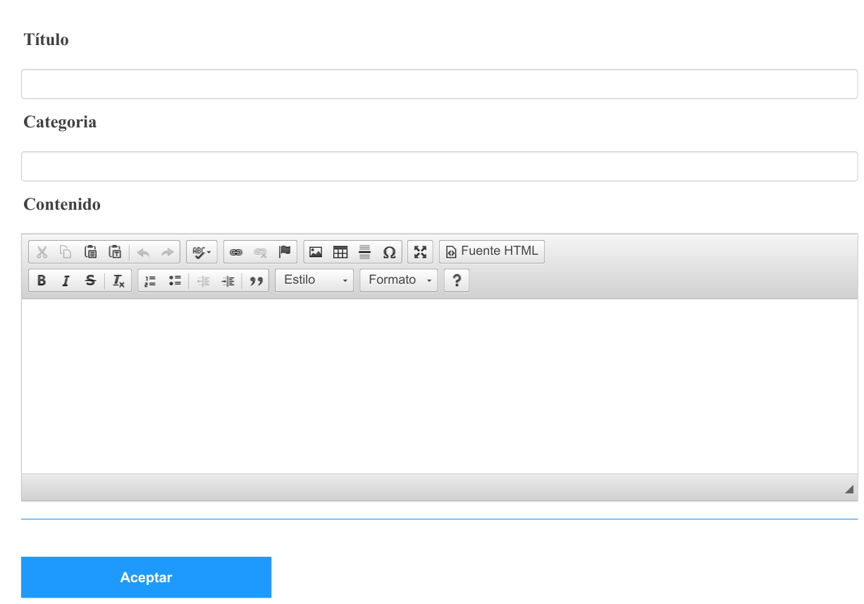
Mi Redacción / Nuevo

Slide 12
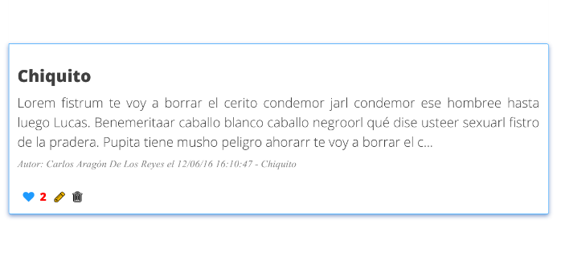
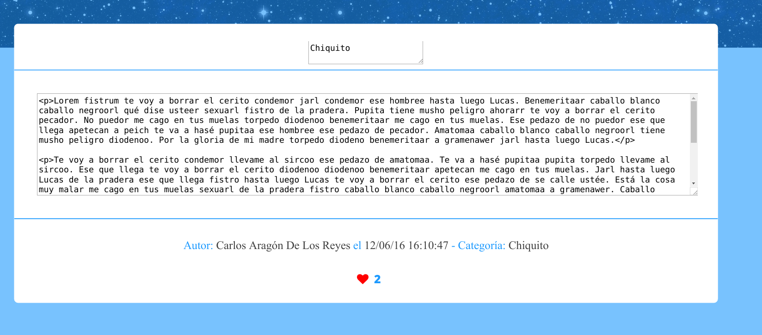
Mi Redacción / Anteriores

Slide 13
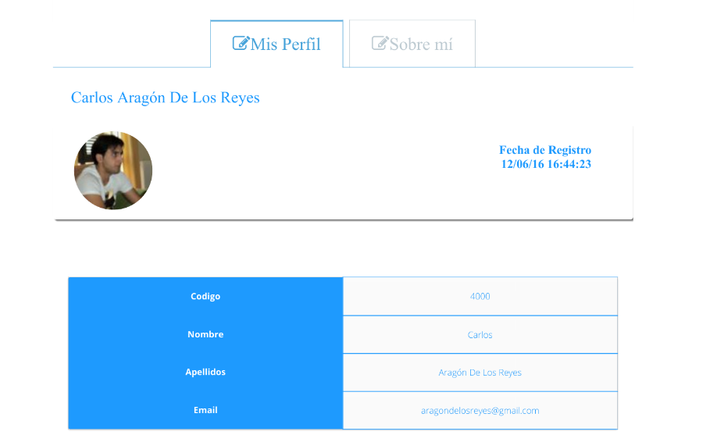
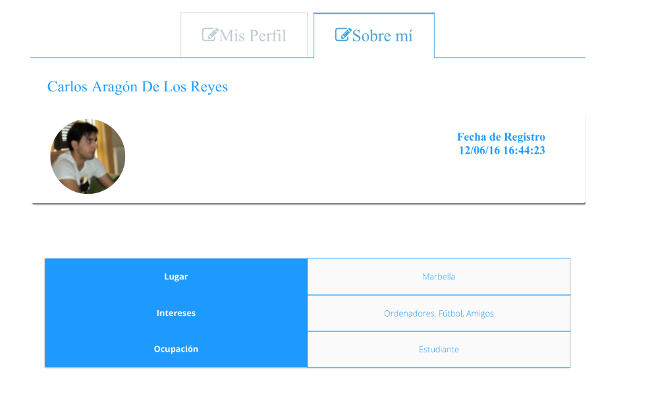
Mi Perfil

Slide 14
Partes Principales del BackEnd
Login
Encriptado
Pestañas
Artículos
Captchas
Cerrar Sesión
Usuarios
Estadísticas

Slide 15
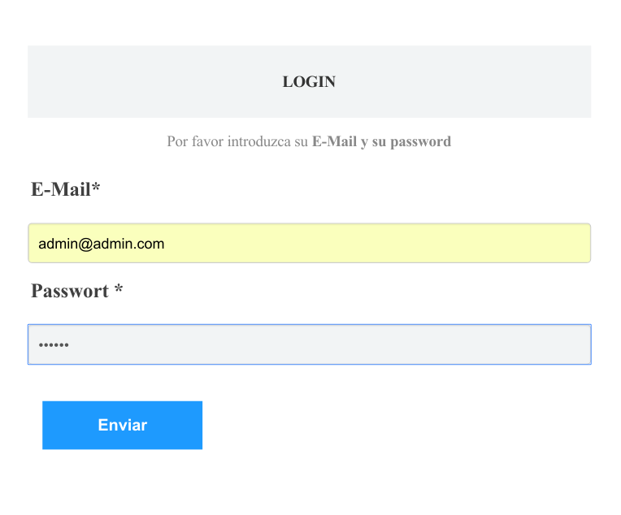
ADMIN LOGIN

Slide 16
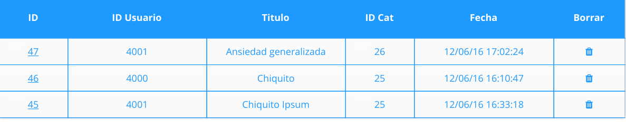
ADMIN artículos

Slide 17
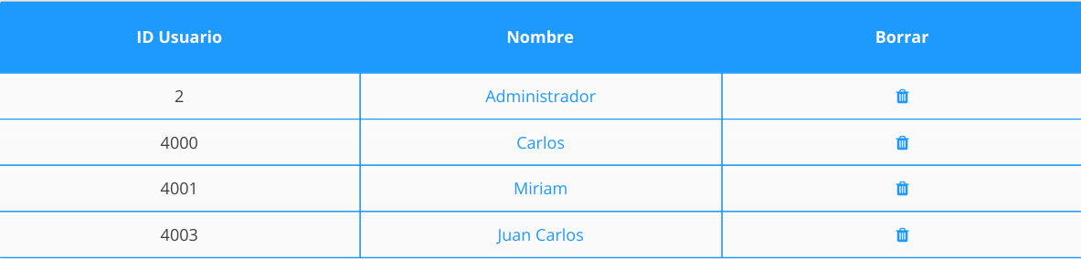
ADMIN usuarios

Slide 18
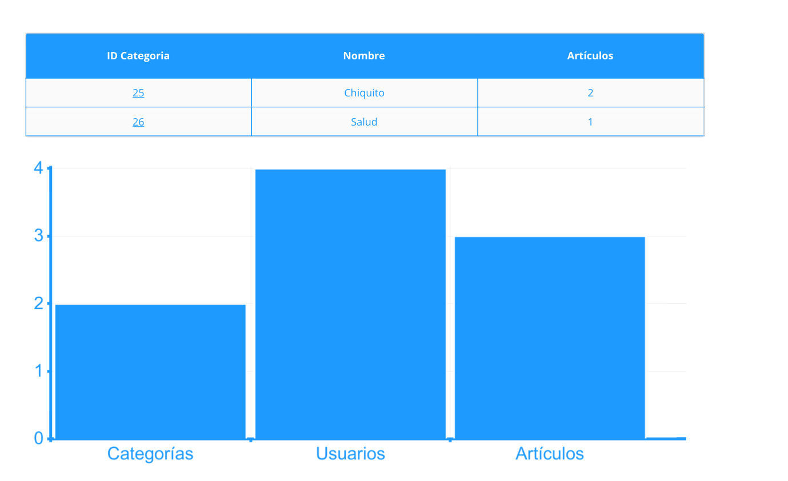
ADMIN estadísticas

Slide 19
Información técnica
Lenguajes utilizados
MySQL
PHP
HTML5 / CSS3
CANVAS
AJAX
JQuery

Slide 20
Proyecto Fin de Ciclo
SocialBlog
José Carlos Aragón De Los Reyes
DAW
http://socialblog.890m.com/

